Slide 1
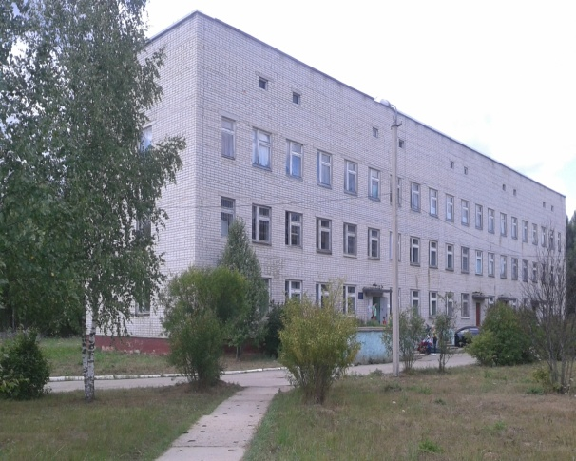
История Духовщинского района в лицах
Спиридонов Анатолий Григорьевич родился 02.01.1952 г. в д. Петрово Ельнинского района Смоленской области. После окончания школы в 1969 г. Анатолий Григорьевич поступил в Смоленский государственный медицинский институт и в 1975 г. окончил его по специальности «Педиатрия», квалификация врач-педиатр.
В 1978 г. Анатолий Григорьевич вместе с семьей приехал в пос. Озерный и стал работать в больнице. В это время Озерненская поликлиника размещалась в доме №23 (ул. Ленина, д. 9/1) на первом этаже, а стационар – в с. Пречистое. В поликлинике было очень тесно - узкие коридоры, где стояли люди в очередях на прием к врачам, не хватало кабинетов докторам.
В 1983 г. Спиридонов А.Г. назначен главным врачом Озерненской больницы, а в 1984 г. в п. Озерный сдается в эксплуатацию больничный комплекс с поликлиникой и стационаром. Главному врачу пришлось решать много производственных задач: переезд, обустройство на новом месте, строительные недоделки, организация лечебного процесса, кадровые вопросы и др. Для озерненцев это было значимым событием – не надо ехать за 10 км в Пречистое лечиться, рожать, оперироваться. Позже стала работать водолечебница, где можно было пройти много лечебных процедур – лечебные ванны, грязи, бассейн и др.
Озерненская больница под руководством Спиридонова А.Г. пережила и тяжелые времена – модернизацию здравоохранения, сокращение медицинского персонала и отделений, уменьшение коечных мест и др. Была угроза закрытия больницы, но все же этот вопрос был решен положительно в пользу Озерненской больницы.
Спиридонов А.Г. дважды избирался депутатом Духовщинского райсовета. Он очень многое сделал для организации медицинского обслуживания населения в п. Озерный. Спиридонов А.Г. продолжает трудиться врачом-рентгенологом, его рабочий стаж более 45 лет. За заслуги в области здравоохранения награжден Почетными грамотами Департамента здравоохранения, Духовщинской и Озерненской администраций, Духовщинского Совета депутатов, имеет звание «Ветеран труда».
25 апреля 2023 года
Спиридонов Анатолий Григорьевич

Slide 2
История Духовщинского района в лицах
.
Спиридонов Анатолий Григорьевич

